Slide 1
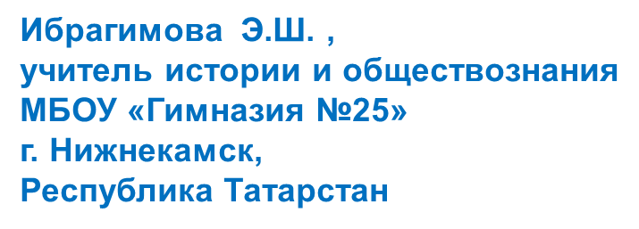
Образование

Slide 2
Образование – целенаправленный процесс воспитания и обучения в интересах человека, общества, государства (из закона РФ «Об образовании»)

Slide 3
Образование
Как система учебных заведений, обеспечивающих допрофессиональное и профессиональное обучение и воспитание детей, подростков и взрослых, проводящих переобучение и повышение квалификации специалистов
Как система знаний об основах наук, традициях и навыках, необходимых для их применения в практической деятельности

Slide 4
Образование как социальный институт общества сформировалось
в XII – XV вв.
Право на образование является одним из основных неотъемлемых конституционных прав граждан Российской Федерации (ст. 43 Конституции РФ)

Slide 5
Функции образования
Профессио-нально-экономическая
Воспроизводство рабочей силы различной квалификации
Переподготовка и повышение квалификации кадров
Участие образовательных учреждений в повышении производительности труда и создании новых технологий
Социальная
социализация и воспитание личности.
Институт образования – один из основных каналов социальных перемещений
Культурно-гуманисти-ческая
Обучение новых поколений знаниям, навыкам, традициям, социально-культурному опыту, необходимым для их вступления в жизнь;
Участие института образования в производстве новых знаний, материальных и духовных ценностей;
Использование личностью достижений культуры для формирования и развития своей творческой деятельности

Slide 6
Функции образования
Политико-идеологическая
Государственное регулирование деятельности института образования во избежание политических, научных, религиозных и прочих разногласий;
Контроль со стороны государственных институтов, политических и общественно-политических партий и движений за содержанием учебного процесса и учебных программ;
Формирование в учебных заведениях политической и правовой культуры личности данного общества

Slide 7

Специальные задачи системы образования
обеспечение самоопределения личности
создание условий для самореализации личности
развитие гражданского общества
укрепление и совершенствование правового государства
развитие экономики, науки и др.

Slide 8
Принципы образования
Принцип гуманизации
Принцип гуманитаризации
Принцип интернациона-лизации
Большое внимание общества к лич-ности, ее психоло-гии, интересам; сосредоточение уси-лий на нравственном воспитании чело-века; изменение отношений между учащимися и преподавателями, переход от
объект-субъектных отношений к субъект-субъектным
Усиление внимания общества к изучению социально-гуманитарных дисциплин, имеющих первостепенное значение в жизни и деятельности современного человека
Создание единой системы образования для разных стран, т.е. обеспечение совместимости различных форм и систем обучения, проведение более активного обмена учащимися
Основной путь получение образования – обучение в учебных заведениях

Slide 9
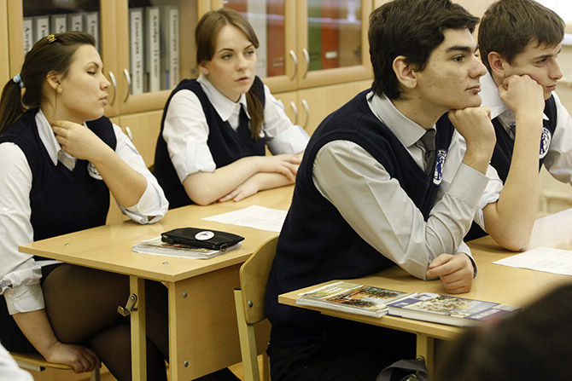
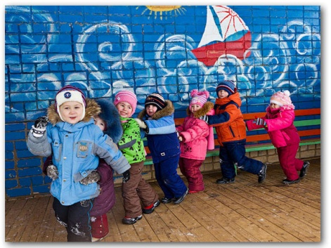
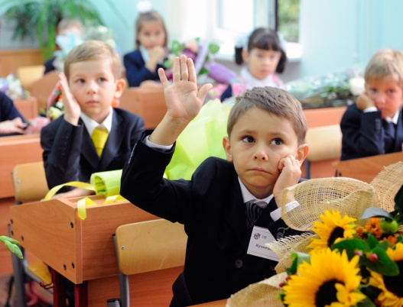
Виды образования
Дошкольное (детские сады, ясли)
Общее
(школы, гимназии, лицеи)
Начальное
общее
1 – 4-й
классы
Основное общее (неполное среднее)
5 – 9-й
классы
Среднее (полное) общее
10 – 11-й
классы
Начальная школа
Средняя школа

Slide 10
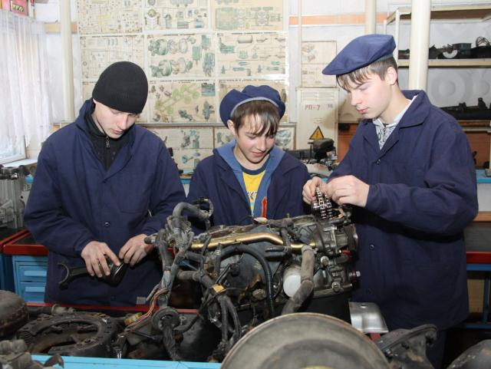
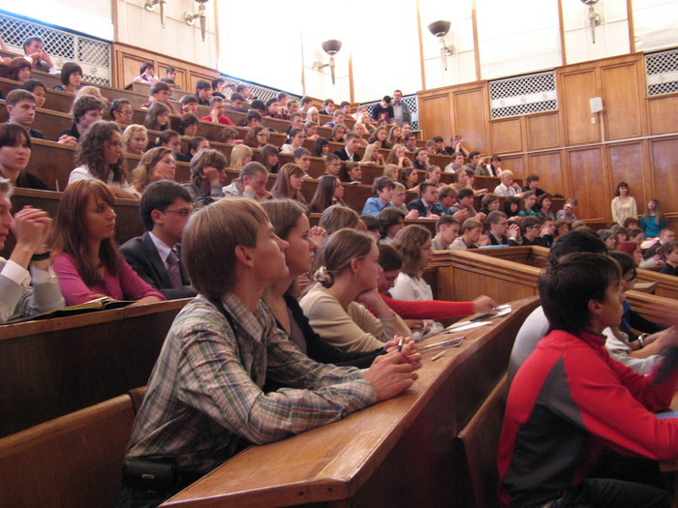
Виды образования
Профессиональное
Начальное
(ТУ, ПТУ, ВПУ, училища
Среднее (профессио-нальные лицеи, техникумы, профессио-нальные колледжи)
Высшее (вузы: институты, универси-теты, академии)
Послевузовское (аспирантура, докторантура, ординатура, адъюнктура)
Профессиональная школа
Высшая школа

Slide 11
Формы образования
Очная
Очно-заочная (вечер-няя)
Заочная
Семейное образо-вание
Само-обра-зование
Экстер-нат
В образовательном учреждении
! Приоритетное положение образования не следствие благосостояния государства, а его причина

Slide 12
Черты образования в информационном обществе
Непрерывность
Современное общество нуждается в высококвалифицированных специалистах, что удлиняет сроки обучения, а быстро совершенствующиеся техника и технологии требуют непрерывного повышения квалификации работника

Slide 13
Черты образования в информационном обществе
Гибкость
В условиях научно-технической революции работник должен быть способен к быстрому освоению новой техники, самостоятельному поиску необходимой информации, общению в постоянно изменяющемся многонациональном, поликультурном мире, в том числе к освоению иностранных языков и современных коммуникационных технологий

Slide 14
Черты образования в информационном обществе
Демократичность
Образование стало доступным для широких слоев населения, хотя различия в качестве и типах учебных заведений сохраняются; даже в беднейших странах расширился доступ к среднему и профессиональному образованию.

